Slide 1
Vandafledning og fødevareproduktion
Danske Vandløbs generalforsamling d. 17. marts 2023
Thor Gunnar Kofoed, viceformand, L&F

Slide 2
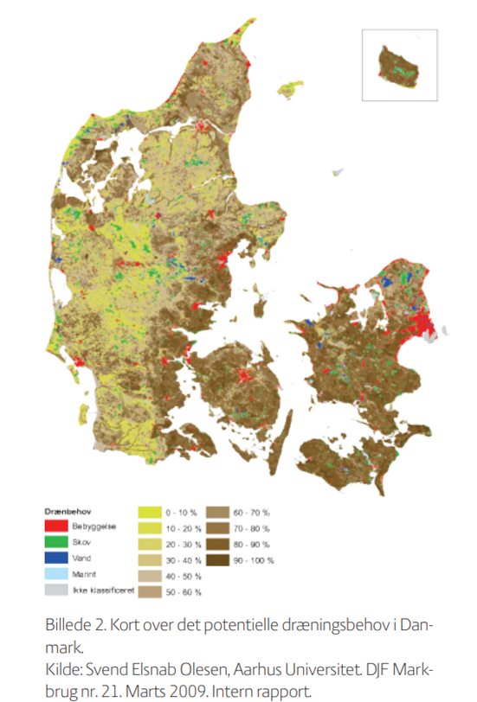
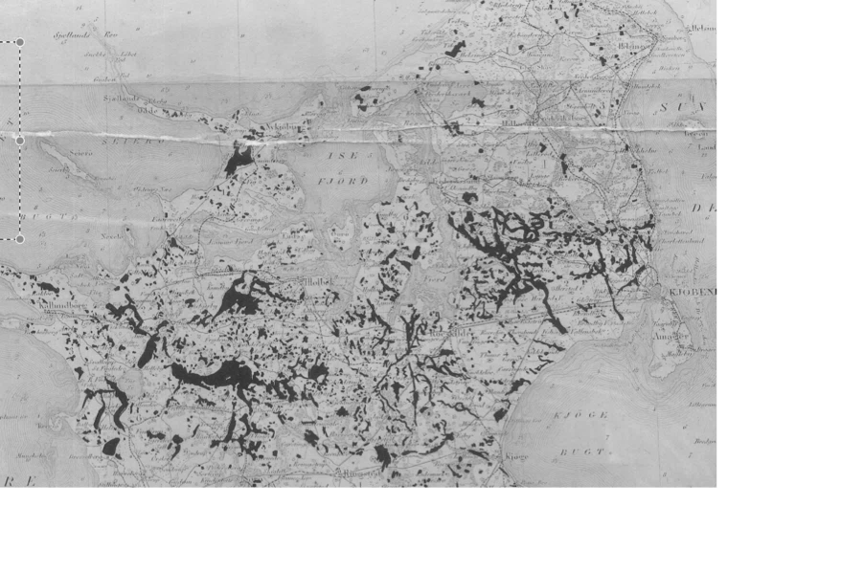
God vandafledning - en forudsætning for stabil planteproduktion
Professor Kristian Thorup-Kristensen, KU Science
Notes:
Den titel jeg har fået til mit indlæg kan i virkeligheden besvares med et enkelt budskab: Vandafledningen er helt afgørende for stabil og stor planteproduktion i Danmark.
Billederne af tomatplanterne viser hvad det drejer sig om. Er der større eller mindre vandmætning af rodzonen i flere dage går det ud over plantevæksten.
Danmarkskortet viser det beregnede dræningsbehov, og som det ses er det stort over det meste af landet.
Næste kort er et par hundrede år gammelt og fra Generalstaben,. De sorte plamager viser steder, der på det tidspunkt var våde eller vandlidende – noget man måtte tage hensyn til i forbindelse af færden og transport af materiel.
Kortene viser hvorfor det har været nødvendigt at sikre afvandingen – og hvorfor det er nødvendigt at opretholde den nødvendige vandafledning

Slide 3
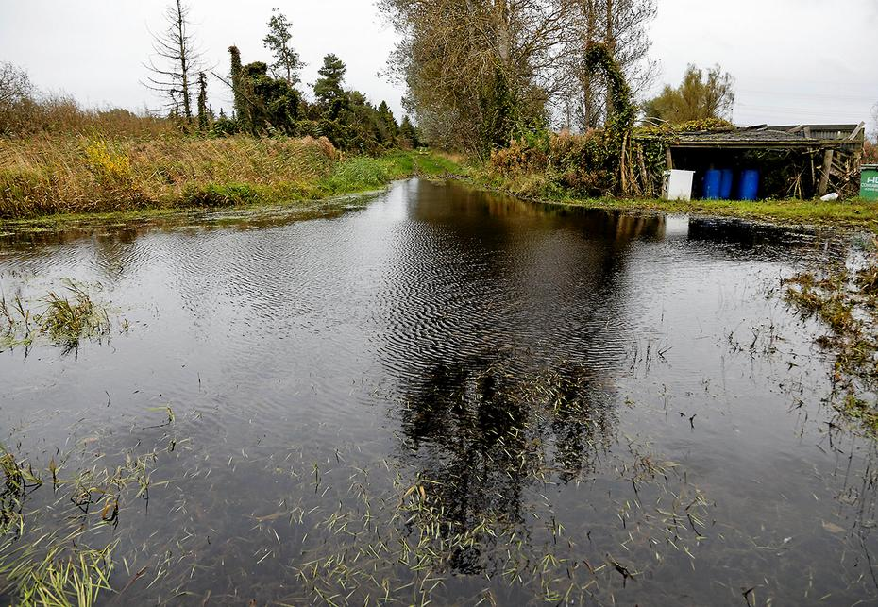
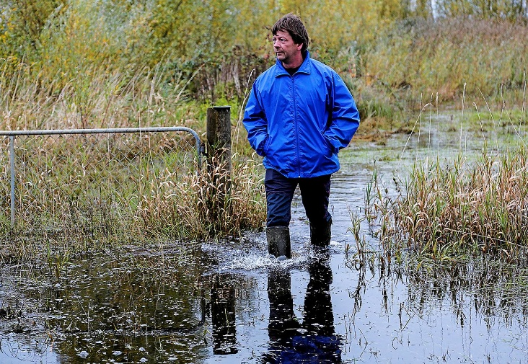
Klimatilpasning: Er der overhovedet et problem?
Klimaforandringerne – nuværende vandløbsdimensioner kan ikke opfylde behovet
Mere overfladevand fra veje, befæstede arealer mv. - nuværende vandløbsdimensioner kan ikke opfylde behovet
Vedligeholdelsespraksis sætter vandafledningsevnen under pres
Ja, der er et problem – og det vil kun blive større
Handling er derfor nødvendig
Udfordringerne skal håndteres smart – løsningerne vil variere fra vandløbssystem til vandløbssystem
Fra www.sn.dk d, 17/10 2017

Slide 4
Klimaforandringerne øger presset på vandløbene
Mere nedbør
Mange interesser omkring vandløbene
Dyrkning af marker og skove
Sikring af infrastruktur
Tørre haver og kældre
Rekreative aktiviteter
Godt vandmiljø
Udtagning af organogen lavbund
Natur
Notes:
Der er mange funktioner og interesser i og lands vandløbene.
Ud over at lede vandet borte er der natur, miljø og rekreative formål, og interessen for arealerne lands vandløbene, fx til vandparkering eller udtagning af lavbundsjord er stigende.
Ændret nedbørsmønster lægger yderligere pres på tingene, og gør det endnu mere nødvendigt at finde kloge løsninger, så vandafledningen ikke går tabt.

Slide 5
Vandafledning som en del af den store dagsorden
Omfattende indsats de sidste ti år
Alliancer er afgørende
Stormødet i Brædstrup 2020 -> Hasteforespørgsel i Folketinget
National klimatilpasningsstrategi – også med i det nye regeringsgrundlag
Vores hovedbudskaber:
Husk det åbne land
Husk inddragelse
Husk alle løsninger i spil
Notes:
Vandafledning er en del af en stor dagsorden – nemlig en national klimatilpasningsstrategi, hvor der tænkes i helheder.
Der er pågået en omfattende indsats de sidste ti år, og her har et nært samarbejde med politikere og andre aktører været helt central.
Jeg kommer ind på detaljerne om lidt, men vil starte med at sige, at forarbejdet har været det hele værd, forløbet der kulminerede med stormødet i Brædstrup i det tidlige 2020 udløsete politisk beslutning om at gøre noget, noget, der er taget med over i den nye regerings grundlag.

Slide 6
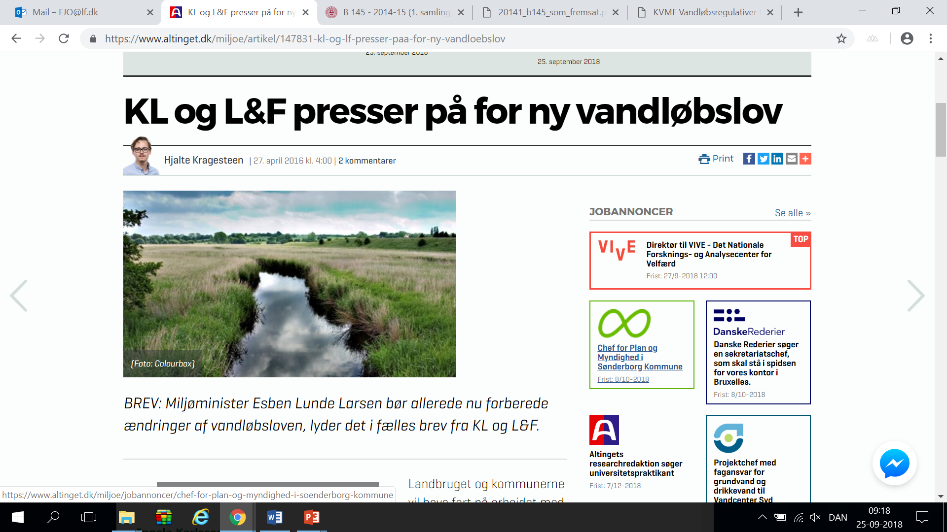
Optakten
Udfordringer med vandløbene har været drøftet i lang tid
Beslutningsforslag 145 (2015): V, K, LA og DF
Fælles henvendelse fra KL og L&F (2016)
Vandtopmøde, december 2016
Ekspertudvalg afrapporterer december 2017
Tema i Folketingets Miljø- og fødevareudvalg, forår 2018
Fælles indspil fra L&F og DN 2018
Hasteforespørgsel, marts 2020 -> national klimatilpasningsstrategi
2020-2022: Fælles udmeldinger med DSF, KL, Regionerne…
2023: Klimatilpasningsstrategi er med i nyt regeringsgrundlag
Oversvømmelser, januar 2023: Igen aktualiseret

Slide 7
Eksempler på gode samarbejder på tværs
Notes:
Alliancerne er et meget stærkt redskab. L&F har været på banen med mange forskellige aktører, også nogen, vi normalt ikke går ud sammen med eller har mange uenigheder med.

Slide 8
Hvad nu?
Fornyet fokus og pres op til de kommende forhandlinger om strategi
Ny runde med politikere + presse + egne udspil
Ambition:
Klimatilpasning skal også omfatte værdier i det åbne land: Helhedstænkning
Alle løsninger skal bringes i spil
Nye metoder og teknologier i brug – mere præcise, lettere at tjekke
Finansiering skal på plads: En samfundsopgave

Slide 9
Notes:
Oversvømmelserne i januar 2023 brugte vi til at komme på banen igen – som opstart til de kommende forhandlinger.

Slide 10
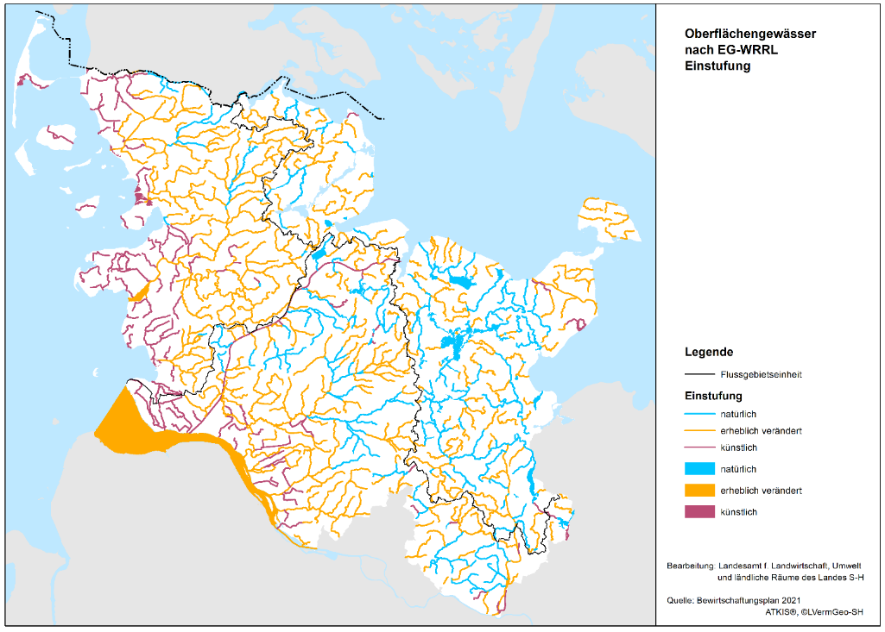
Vandplaner 2021-2027 (VP3) - vandløb
Der er afsat yderligere > 500 mio. kr. til indsatser i VP3 – oven i et tilsvarende beløb i VP2
Alligevel vil en stor del af vandløbene ikke nå i god tilstand – påvirket af fysiske modifikationer og spildevand
Det store issue er udpegningerne – for mange er naturlige og for få stærkt modificerede (med hensyn til bl.a. afvanding)
Løsningen er revideret udpegning – L&F har fået udviklet et værktøj
Vil sikre afvandingen (og statens økonomi)
Da der så ikke skal laves restaureringer i stærkt mod. vandløb
Så det fremadrettet bliver nemmere at klimatilpasse i og ved vandløbene
L&F har udviklet et værktøj, der kan bruges ved udpegning
Skøn: 25-50 pct. kan uden videre udpeges som stærkt modificerede
Notes:
Vandplanerne er ikke en direkte del af titlen på mit indlæg. Alligevel spiller de en afgørende rolle for muligheden for at kunne sikre tilstrækkelig afledning i de kommende år, og muligheden for at kunne klimatilpasse.
Udfordringen er, at alt for få vandløb er udpeget som det, der er: stærkt modificerede af hensyn til afvandingen.
I Tyskland er knap 30 % af vandløbene udpeget som stærkt modificerede, mens tallet kun er 5 % i DK.
Og i de nordlige vandoplande, der ligner danske forhold meget, er det over 50 % stærkt modificerede.
Vi har fået udarbejdet et screeningsværktøj til a´t vurdere modifikationsgrad og risiko for arealkonsekvenser. Danske Vandløb har også fået det til at arbejde med. Denne metode eller en lignende metode kan bruges til at afgøre tingene sagligt og helt objektivt.
Vores skøn er, at 25-50 % af de danske vandløb helt uden videre kan udpeges som stærkt modificerede. Så kan pengene bruges til at restaurere de vandløb, som har godt naturpotentiale.

